Slide 1
DIGITAL MICROWAVE RADIO LINK
Oleh
SUTRISNO, BSEE,MT
PROGRAM STUDI TELEKOMUNIKASI
ELEKTRO-POLBAN
2019

Slide 2
Rules
Tentative marking
Assignments 20%
Mid 40%
Final 40%
Presence may help borderline cases
Time
07.00-9.30 (3A)
09.50-12.20 (3B)
13.30 – 15.00 (3NK)
Venue
School Building(R.A213 for 3A)
School Building(R.A213 for 3B)
School Building(R.A211 for 3NK)

Slide 3
Please, joint our
WA Group for 3A, 3B
HF2019
WA Group for 3NK
NK2019

Slide 4
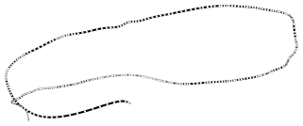
SILABUS
Pendahuluan Sistem Digital Microwave Radio Link
Pensinyalan Base Band
Sinyal Digital yang Ditransmisikan
Digitalisasi Sistem Digital Radio Link
Teknik Modulasi dan Demodulasi Digital
Filosofi Peningkatan Spektral Efisiensi
Objektivitas Unjuk Kerja Lintasan Digital Acuan Hipotetis
Perilaku Radio Link Digital di Bawah Kondisi Beroperasi
Metoda Melawan Fading Selektif
Perencanaan Sistem Radio

Slide 5
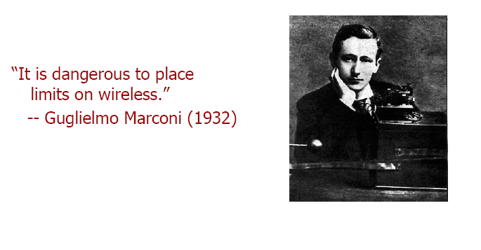
Quote

Slide 6






Mobile Networking
BTS
MSC
BTS
Exchange
IN
IN
ISDN
BRA
BSC
BSC
Radio
BTS
PABX
SXC T
Radio
SAN
DN2
Radio
DB2
BTS
SAN
SDH Transport
Radio
BTS
DB2
BTS

Slide 7
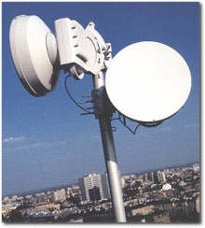
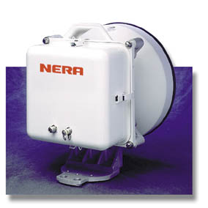
Perangkat Sistem Microwave Link

Slide 8
1. PENDAHULUAN
1.1 Jaringan Radio Microwave Digital
  Sistem radio microwave untuk transmisi jarak jauh umumnya menerapkan suatu mata rantai stasiun-stasiun repeater untuk memperkuat dan memancarkan ulang sinyal.

Slide 9
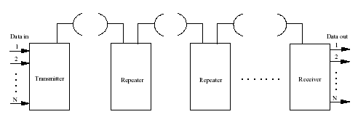
BLOCK DIAGRAM OF A ONE- WAY MULTI-HOP MICROWAVE RADIO PATH

Slide 10
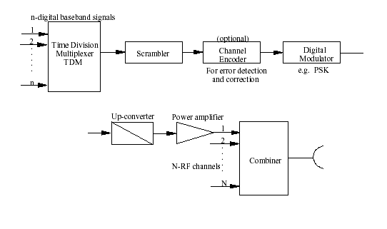
BLOK DIAGRAM PEMANCAR

Slide 11
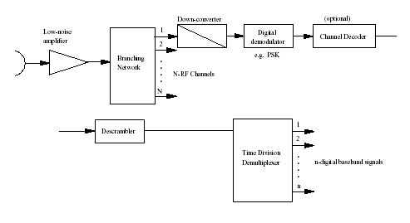
BLOK DIAGRAM PENERIMA

Slide 12
Pada sistem modulator analog konvensional, noise dan interferensi yang turut ditransmisikan pada setiap link diperkuat di stasiun repeater dan selanjutnya dikirim ulang ke stasiun repeater berikutnya untuk diperkuat lagi dan demikian seterusnya.
Konsukuensinya, noise dan interferensi dalam sistem tersebut akan terakumulasi secara cepat dan sebagai hasilnya akan menurunkan kinerja sistem tersebut.

Slide 13
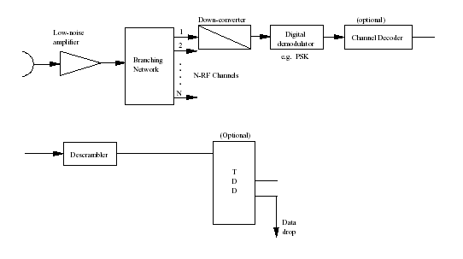
BLOK DIAGRAM REGENERATIVE BAGIAN PENERIMA
Dilain pihak pada sistem radio microwave digital, penggunaan repeater regeneratif digital seperti yang ditunjukan pada gambar dibawah memungkinkan degradasi pada transmisi jarak jauh dapat diabaikan.

Slide 14
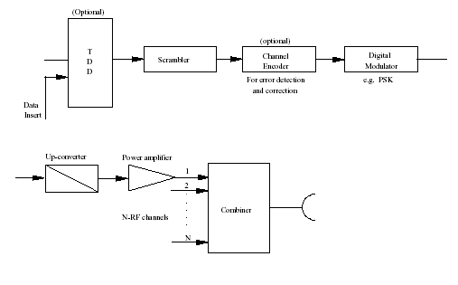
BLOK DIAGRAM REGENERATIVE BAGIAN PEMANCAR

Slide 15
Pada sistem modulator digital, noise dan interferensi yang diintrodusir oleh link-link sebelumnya dapat dihilangkan secara keseluruhan (kecuali error) pada masing-masing repeater dengan penggunaan teknik regenerasi sinyal (signal regeneration).
Hal ini akan melibatkan pendeteksian masing-masing individu pulsa dan membentuknya kembali seperti aslinya.
Pulsa-pulsa yang telah diperbaiki atau diregenerasi ini kemudian dimodulasi dan dipancarkan kembali ke stasiun repeater berikutnya untuk diregenerasi lagi dan demikian seterusnya.

Slide 16
Dalam hal ini noise dan interferensi tidak dibawa terus dari satu stasiun repeater ke stasiun berikutnya. Jika noise dan interferensi yang ikut ditransmisikan ini yang diintrodusir pada setiap link menyebabkan error yang dapat diabaikan, masing-masing individu pulsa tentunya dapat diregenerasi sesering mungkin. Jadi, persyaratan transmisi untuk sistem microwave digital ini tidak tergantung kepada panjang atau jarak total fisik sistem tersebut.

Slide 17
  1.2 Teknik Scrambling/Descrambling (Energy Dispersal)
  Tujuan dari teknik scrambling ini adalah untuk mencegah pola-pola data yang membahayakan yang berada dalam baseband data stream dari kemungkinan dipancarkan melalui kanal radio.
  Pola-pola ini adalah pola data yang periodic dan pola data panjang yang memiliki harga “0” atau “1” berturut-turut.
  Jika baseband data stream yang ditransmisikan mengandung suatu pola data periodic, komponen spectral diskrit akan muncul didalam spectrum modulasi RFnya.

Slide 18
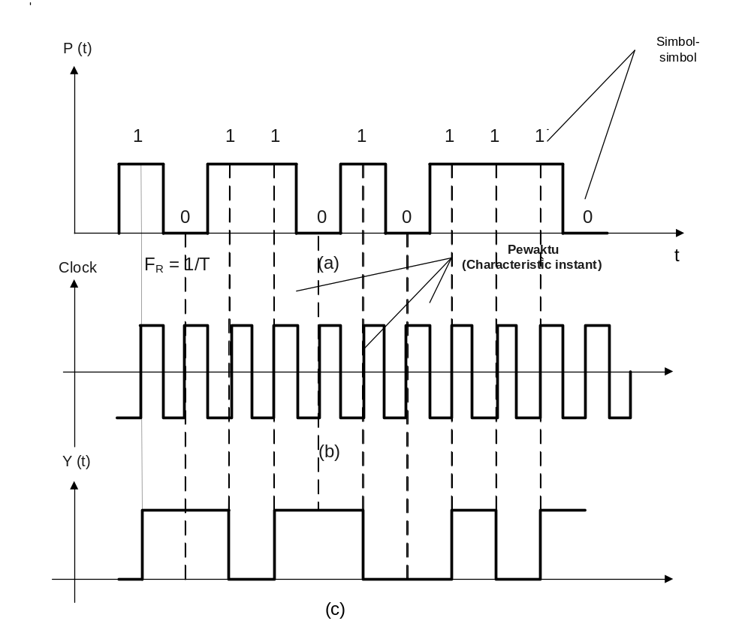
2. SINYAL DIGITAL YANG DITRANSMISIKAN
2.1 Uraian
Sinyal Biner Digital (NRZ)
T
Gambar .1 Simbol Biner “0” and “1”

Slide 19
2.2 HIRARKI STANDAR DIGITAL (Standardized Plesiochronous Digital Hierarchy)
Order | USA/CANADA CCITT |  |  | JAPAN |  |  | EUROPE CCITT
 | Rate in Mbit/s | Nbr of Ch | T | Rate in Mbit/s | Nbr of Ch | T | Rate in Mbit/s | Nbr of Ch | T
1 | 1.544 | 24 | 0.64 µS | 1.544 | 24 | 0.64 µS | 2.048 | 30 | 0.48 µS
2 | 6.312 | 96 | 0.15 µS | 6.312 | 96 | 0.15 µ S | 8.448 | 120 | 0.11 µS
3 | 44.736 | 672 | 22.3 nS | 32.064 | 480 | 31 nS | 34.368 | 480 | 29 nS
4 | 274.176 | 4032 | 3 nS | 97.728 | 1440 | 10 nS | 139.264 | 1920 | 7 nS
5 |  |  |  | 396.200 | 5760 | 2.5 nS | 560 | 7680 | 1.7 nS
Figure 2
Notes:
Primary order multiplexer, network multiplexer, aggregate multiplexer

Slide 20

(DN2/DM2)
DM2
DM2
DM2
DN2
DM2
TMS 4
DN2
E1
DM2
E1
DM2
DM2
E1
E1
E1
DN2
DN2
DM2
DM2
E1
DM2
DM2
DM2
DM2
Notes:
During the last few years the Internet revolution has dramatically changed businesses and the way mobile business subscribers work. The society has gradually moved into an information society where companies and their employees have become more and more dependent on the information stored in the computer networks. Reliable and flexible access to the company email and intranet services as well as to the Internet is a must for most business professionals today. Although employees are spending more and more time out of the office, they simply cannot be out of touch.
Simultaneously, the mobility of employees has significantly increased. People are no longer bound to fixed working places; most workers today perform their daily routines in several different locations, such as the office, meeting rooms, airports, hotels, and home. Most mobile business subscribers have replaced their old desktop PCs and fixed phones with modern, lightweight laptops and mobile phones, which provide an optimal mobile office solution and make it possible to perform daily routines at any location.

Slide 21

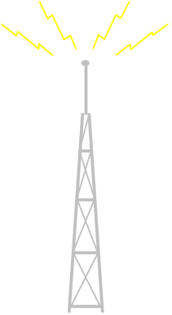

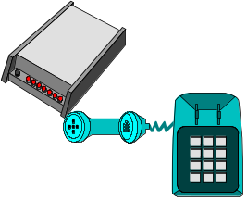
DM2 - BASIC PRIMARY ORDER MULTIPLEXER
Bit rate 2.048 MBps
G.703 digital interface
G.704 frame structure
32 time slots per frame
30 maximum speech channels
1984 KBps maximum data capacity
HDB3 line coding
V.11 64K data channel
75/120 ohms impedance

Slide 22
2.2.1 Kanal
Sinyal dijital adalah sinyal yang diskrit dalam waktu dan amplituda. Sinyal ini kemudian dikodekan menjadi deretan kode biner “0” dan “1”. Dalam praktek, kanal komunikasi yang ada bersifat kontinyu dalam waktu (continous time) tidak ada yang bersifat waktu diskrit (descrete time), walaupun amplituda dapat bersifat disktrit. Jadi sinyal-sinyal waktu diskrit harus diubah dulu menjadi bentuk sinyal waktu kontinyu. Proses ini disebut modulasi. Urutan data diskrit memodulasi amplituda deretan pulsa (clock), karenanya modulasi ini disebut Pulse Amplitude Modulation (PAM).

Slide 23
Urutan data pemodulasi berupa simbol-simbol. Simbol-simbol ini mewakili bit-bit data. Bila satu simbol mewakili satu bit data, modulasinya disebut binary PAM. Tapi bila mewakili lebih dari satu bit data, maka modulasinya adisebut M-ary PAM. Contoh: misalnya satu simbol mewakili dua bit data, maka PAM-nya disebut 4-ary atau quartanaty, karena ada empat kemungkinan simbol yang dapat dikirimkan, yauti [00, 01, 10, 11].

Slide 24
Pada pentransmisian baseband, level sinyal yang dikirimkan sesuai dengan level simbol data yang memodulasinya, karenanya untuk transmisi baseband, sinyal M-ary ini disebut juga sinyal multilevel. Sinyal PAM juga dapat digeser frekuensinya ke daerah frekuensi radio dengan cara memodulasi sebuah pembawa sinyal sinusoidal. Ini disebut passband-PAM. Passband-PAM yang biasa digunakan adalah phase shift keying (PSK), amplitude-and-phase modulation (AM-PM) dan quadrature amplitude modulation (QAM) [Edward Lee].

Slide 25
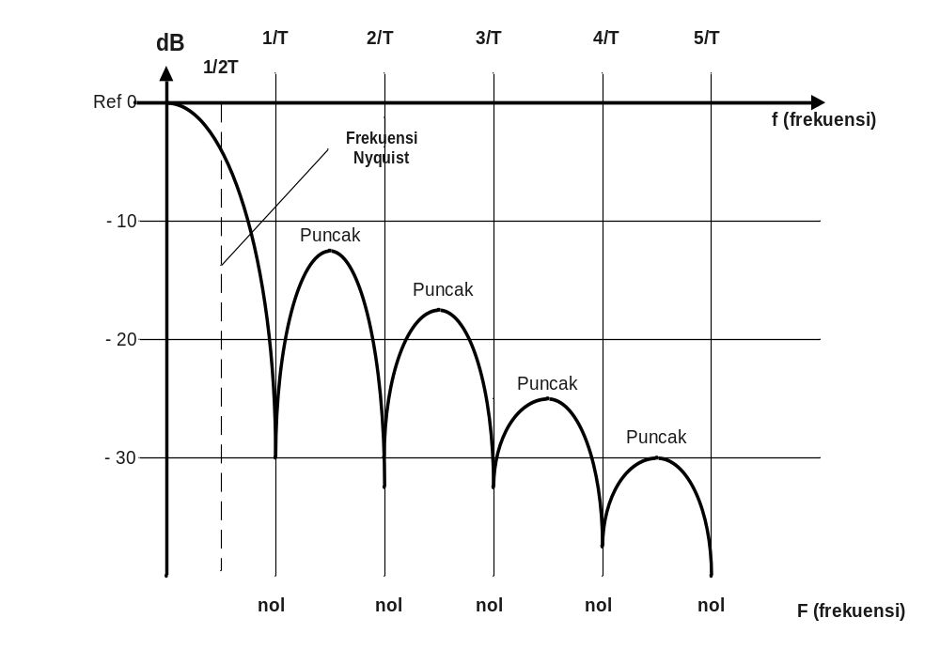

2.3 SPEKTRUM BASE BAND
Tetap mengacu ke Gambar.1 Sinyal biner digital
Spektrumnya kontinyu dan kerapatam spektral daya menurun mengikuti fungsi sinusoidal teredam.
dimana x = 2∏ f T, dan f adalah frekuensi sinyal baseband dan T adalah durasi simbol (state duration).
Figure 3

Slide 26
2.3.1 FREKUENSI NYQUIST, F_{N} = 1/2T
Pada kenyataannya, tidak perlu mentransmisikan semua komponen-komponen spektrumnya seperti yang ditunjukan diatas untuk merestorasi data.
Seperti yang diperlihatkan oleh NYQUIST, komponen-komponen spektrum diluar frekuensi Nyquist,F_{N,} dapat dieliminir oleh proses filtering yang sesuai.
Sebagai contoh, untuk first order multiplex, F_{N} = 1/2T = 1.024 MHz
Jadi bandwidth rata-rata yang dibutuhkan untuk proses pentrasmisian PCM time-division-multiplex adalah1024/30 = 34 KHz per sirkit telepon.

Slide 27
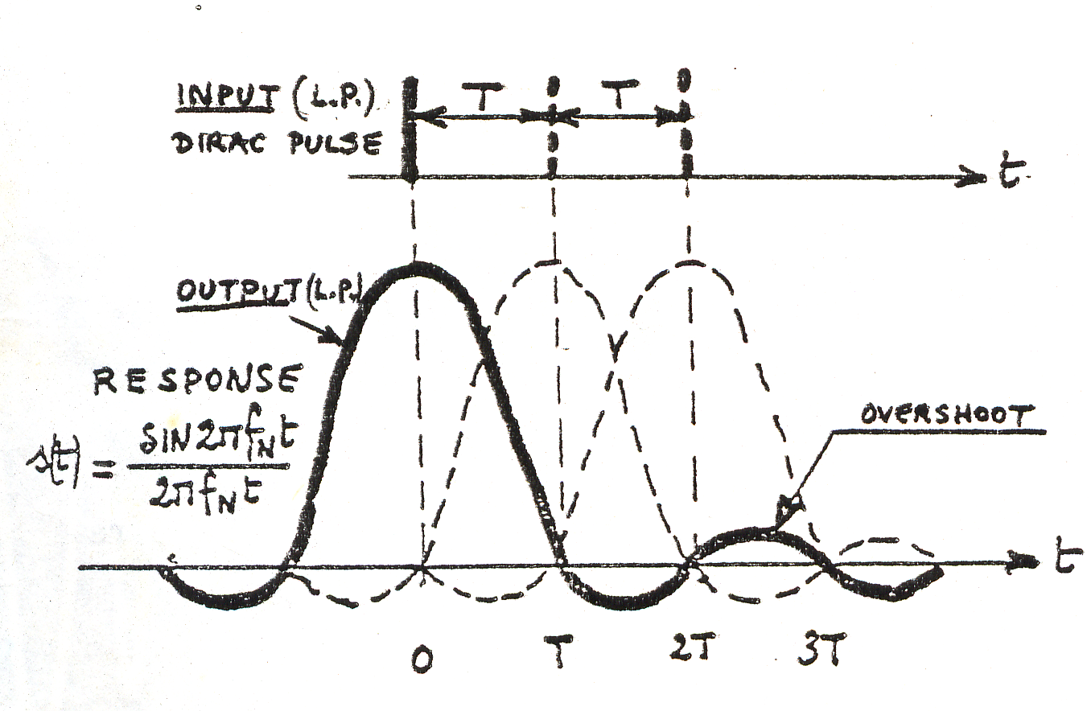
2.3.2 Pemfilteran Optimum Spektrum Sinyal Digital PCM
Agar dapat mengeliminir komponen-komponen spektrum yang tidak berguna diluar frekuensi NYQUIST, F_{N}, diperlukan proses filtering, biasanya menggunakan filter tipe Low Pass (LPF)
Proses filtering yang optimal pada dasarnya adalah bagaimana mengatur sedemikian rupa agar response pulsa filter drop to zero pada setiap saat clock.(characteristic instant) seperti pada Gambar 1.
Figure 4

Slide 28
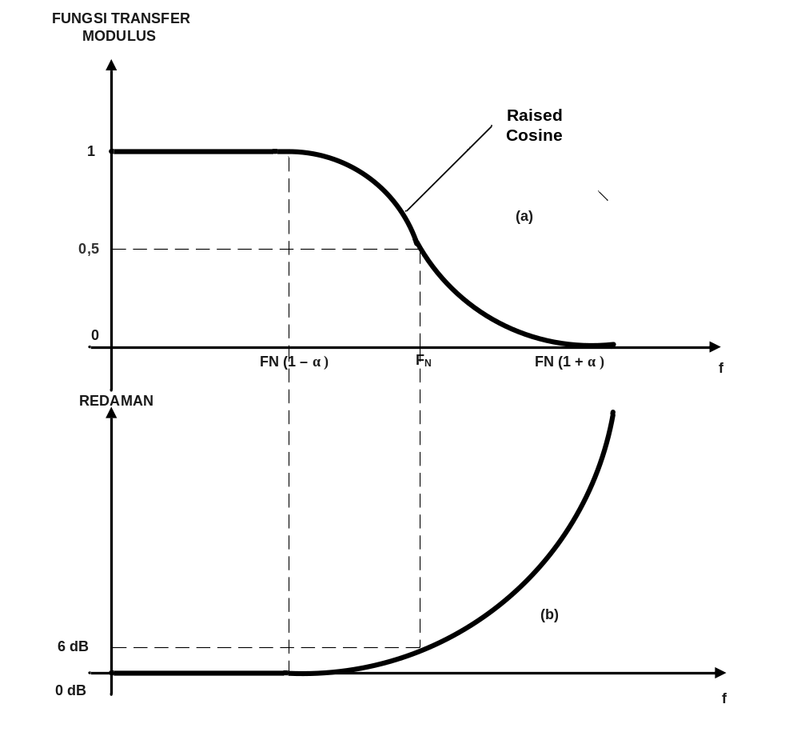
2.3.3 Desain sebuah Filter Optimum
Sebuah filter ideal, yang diberikan sinyal input yang mengikuti response fungsi impuls DIRAC seperti yang ditunjukan pada gambar 4, memiliki response frekuensi seperti dibawah.
Gambar 5 (a) Modulus fungsi transfernya adalah konstan dan unity antara 0 and f_{N} (1 – α) dan a half-cosinusoid antara f_{N} (1 – α) dan f_{N} (1 + α).
Pada frekuensi NYQUIST, f_{N} = 1/2T, modulus memiliki harga 0.5
Gambar 5 (b) menunjukan redaman komponen spektrum PCM 6 dB pada f_{N} dan redaman tak berhingga pada f_{N} (1 + α).
Koefisien “α” dikenal sebagaikoefisien roll-off. Semakin kecil harga α, maka akan semakin besar overshoot.
Figure 5

Slide 29
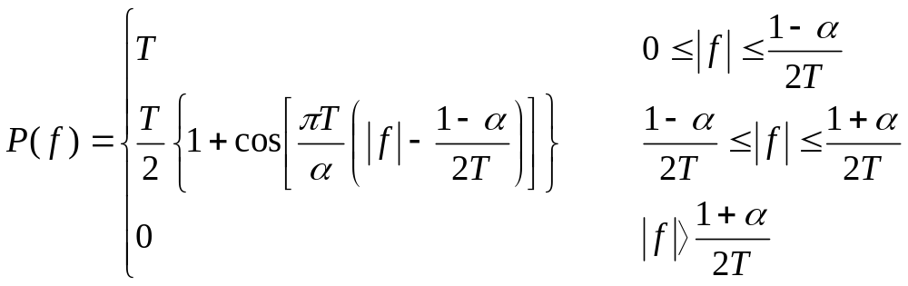
2.3.2 Optimalisasi Pemfilteran untuk
Spektrum Sinyal Digital PCM
Salah satu bentuk pulsa yang banyak dipakai untuk kasus ini adalah raised cosine, yang memiliki fungsi frekuensi dan waktu dengan karakteristik frekuensinya diberikan sebagai

Slide 30
dengan α disebut rolloff coeficient, dan berharga 0 ≤ α ≤ 1. Bandwidth sinyal diluar frekuensi Nyquist, 1/2T, disebut excess bandwidth, yang biasanya dinyatakan sebagai persentase terhadap frekuensi Nyquist. Dengan demikian untuk α = ½, excess bandwidth 50% dan untuk α = 1, excess bandwidth 100%.

Slide 31
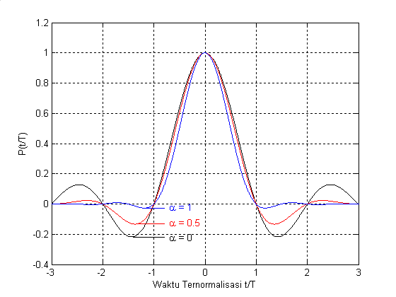
Gambar 2.5
Impulse response of raised-cosine filter with various roll-off factors

Slide 32
Gambar 2.5 memperlihatkan bentuk pulsa raised cosine (fungsi waktu dan fungsi frekuensi) untuk α = 0, ½, dan 1. Untuk α = 0, response pulsa sama dengan p (t) = sinc (πt/T), dan laju simbol 1/T = 2W. Bila α = 1, laju simbol 1/T = W.
Umumnya, ekor dari p(t) mengecil sebanding dengan 1/t³ untuk α > 0, kesalahan pewaktu pada pensamplingan akan menghasilkan ISI yang konvergen ke suatu harga.

Slide 33
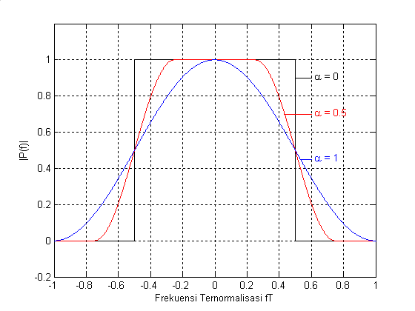
Frequency response of raised-cosine filter with various roll-off factors
Gambar 2.6

Slide 34
Agar supaya dapat mengeliminer komponen-komponen spectrum yang tidak perlu diatas frekuensi Nyquist f_{N}, diperlukan sebuah filter yaitu adalah jenis Raised Cosine Low Pass Filter (LPF) (gambar 2.6).
Optimalisasi filter dapat dilakukan dengan cara mengatur response pulsa-pulsa filter sehingga ekornya memotong harga nol (zero crossing) pada setiap kelipatan pewaktu pensamplingan T, 2T, 3T, 4T , sehingga tidak akan terjadi Inter Symbol Interference (ISI) (lihat Gambar 2.5)

Slide 35
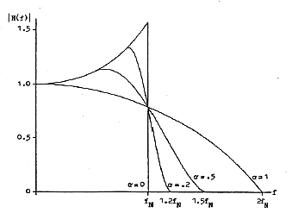

Slide 36
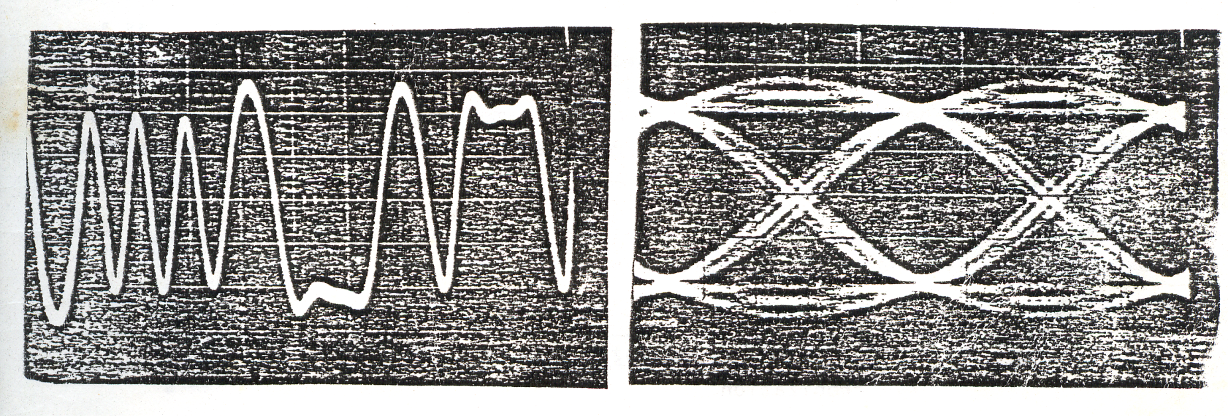
2.3.4 Bentuk Sinyal Digital yang diobservasi pada sebuah Oscilloscope
Sinyal digital (Gambar 1) difilter untuk membatasi bandwidthnya (band limitted signal) pada frekuensi Nyquist dan akan menghasi8lkan bentuk gelombang seperti yang ditunjukan pada Gambar 7 (a) dan (b) (bentuk gelombang diobservasi dengan menggunakan Oscilloscope, dimana ketajaman transisi berkurang dan kemunculan sinyal yang lebih lambat)
Oscillogram when triggered by
“FRAME” Sync
(b) Oscillogram when triggered by
“CLOCK” Sync
Figure 7

Slide 37
2.4 Pengaruh dari Gaussian Additive Noise
Sinyal digital ditransmisikan melalui sebuah jaringan yang terdiri dari amplifier yang mengkonpensasi redaman yang disebabkan oleh propagasi.
Sebagai hasilnya sinyal yang diterima di penerima tidak lagi sempurna dan ditambah noise (added noise)
Noise added biasanya ditinjau secara statistik sebagai Gaussian untuk pendekatan dan dinamakan sebagai Additive White Gaussian Noise (AWGN).

Slide 38
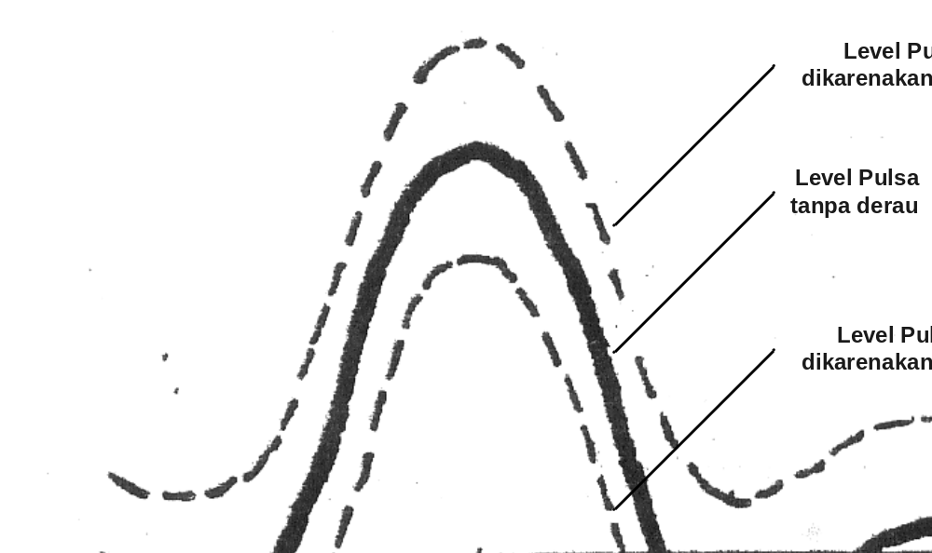
Gambar 8
Gambar dibawah menunjukan bagaimana sinyal noise ditambahkan secara random akan menaikan atau menurunkan level pulsa data sesaat.
Dalam kasus extrim , Noise tersebut dapat menghasilkan kebingungan antara dua keadaaan biner, misalkan, kejadian seperti ini terjadi selama durasi T dalam time slot secara insidental.

Slide 39
2.4.1 Error Rate
Definisi Error Rate melibatkan interpretasi yang dilakukan di ujung penerima yang diikuti dengan suatu keputusan.
Sebuah error terjadi jika “0” yang ditransmisikan dan “1” yang diputuskan atau jika “1” yang ditransmisikan dan “0” yang diputuskan
Probabilitas kesalahan (error) dari laju kesalahan (error rate) adalah perbandingan antara jumlah rata-rata kesalahan terhadap jumlah keputusan yang dibuat.

Slide 40
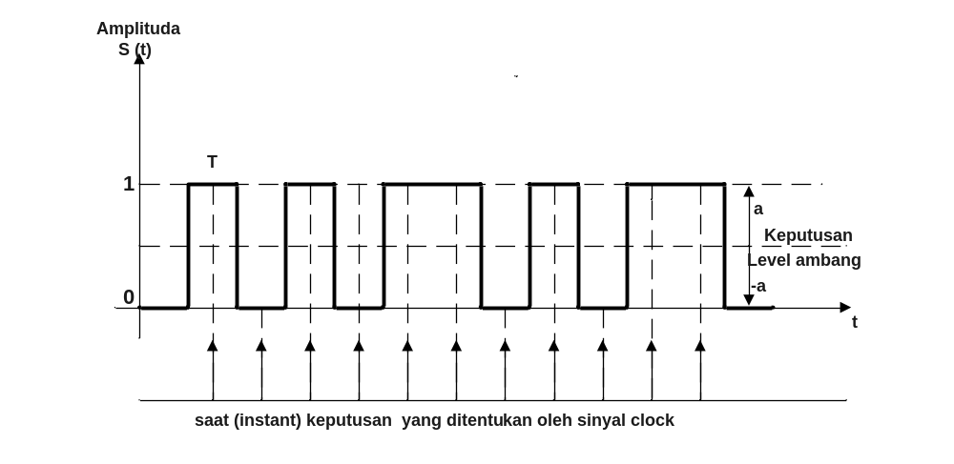
Agar kita dapat menghitung laju kesalahan, marilah kita kembali ke bentuk ideal dari sinyal dijital biner.

Slide 41
Gambar diatas menunjukan level keputusan (decision level) separuh antara keadaan “0” dan “1” (jarak “a” atau “b”). Keputusan dipicu pada pewaktu (characteristic instant) yang ditentukan oleh sinyal clock (juga disebut sebagai test instant), dengan membandingkan tegangan sesaat s (t) dengan level keputusan dan memutuskan apakah lebih besar atau lebih kecil dari pada “a”.
Dikarenakan adanya derau, tegangan derau x (t) saling tumpang tindih (superimposed) dengan sinyal s (t). Jadi sinyal keseluruhan akan muncul dalam bentuk penjumlahan s (t) + x (t).

Slide 42
Probabilitas kesalahan sebagai fungsi dari pewaktu (characteristic instan) diberikan oleh pernyataan berikut ini:
P_{error} = (probabilitas mentransmisikan “0”) x (probabilitas bahwa x > +a) +
(probabilitas mentransmisikan “1”) x (probabilitas bahwa x < -a)
Bila kita asumsikan bahwa distribusi noise adalah GAUSSIAN, maka fungsi kepadatan probabiliotas P(x) bahwa x terletak diantara x dan x + dx dinyatakan oleh persamaan :

Slide 43
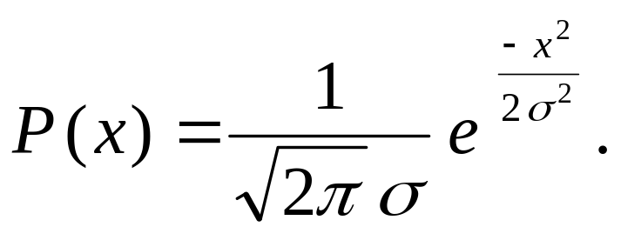
dimana = harga RMS dari x (t).
Probabilitas derau menyebabkan level amplitude melebihi level keputusan diperoleh dengan mengintegrasikan persamaan (*) dan dibuat simetri dengan menuliskan sebagai berikut:

Slide 44
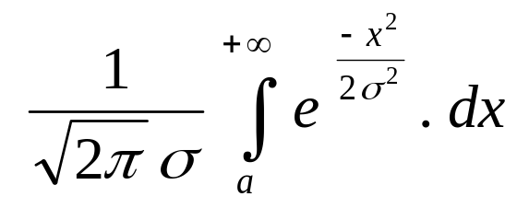
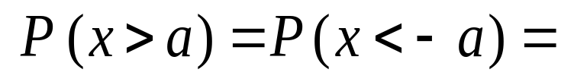
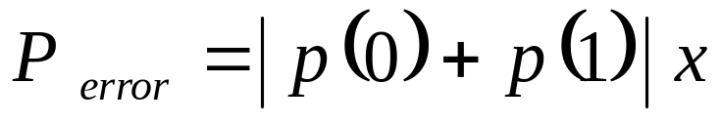
Probabilitas kesalahan Pe, maka dapat dinyatakan oleh:

Slide 45
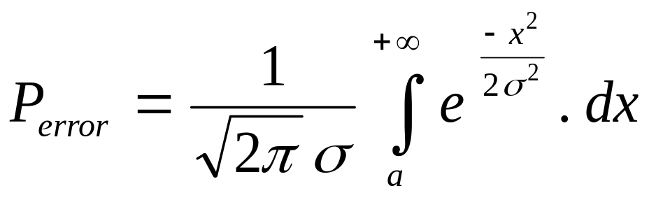
Untuk kode biner p (0) + p (1) = “1”, akan diperoleh berikut ini :
Dengan melakukan perubahan variable yang sesuai dengan keperluan persamaan diatas, kita dapat menggunakan fungsi kesalahan komplementer (complement error function, erfc) sebagai berikut:

Slide 46
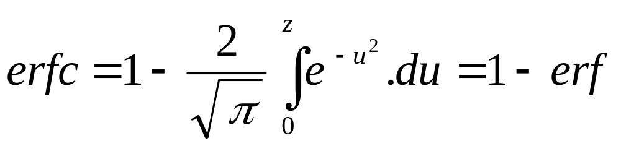
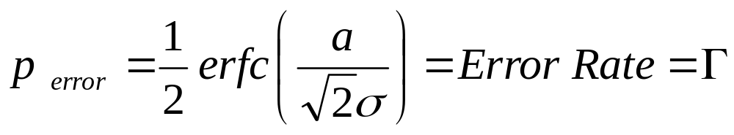
Fungsi ,
yang mana solusi dari integral ini sudah disediakan dalam
bentuk table erf. Akhirnya diperoleh

Slide 47
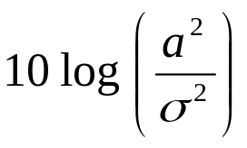

Pada Tabel 2.13, sebuah tabel memperlihatkan bagaimana variasi laju kesalahan untuk sinyal biner sebagai fungsi dari besaran
yang mana persamaan ini menunjukan juga perbandingan sinyal terhadap
derau . Terlihat bahwa Γ bervariasi sangat cepat sebagai fungsi
dari . .Batas operasional harga error rate, Γ berkisar
antara 10 ⁻³ sampai dengan 10 ⁻⁶. Sebagai tambahan, ketika melampaui harga 15 dB, maka laju kesalahan menjadi dapat diabaikan atau sama dengan nol atau tidak ada kesalahan.

Slide 48
Tabel 2.13
dalam dB | G
2,2 | 10 ⁻¹
7,3 | 10 ⁻²
9,8 | 10 ⁻³
11,4 | 10 ⁻⁴
12,6 | 10 ⁻⁵
13,5 | 10 ⁻⁶
14,3 | 10 ⁻⁷
15,0 | 10 ⁻⁸
15,6 | 10 ⁻⁹
16,1 | 10 ⁻¹⁰

Slide 49
Catatan : Pengaruh dari Interferensi Sinusoidal
Sinyal dijital dalam prakteknya tidak sensitive terhadap interferensi sinusoidal, berapapun frekuensi didalam base band, Laju kesalahan tidak akan terpengaruh selama ratio sinyal terhadap interferensi masih melampaui 20 dB.

Slide 50
2.5 Keuntungan Sinyal Digital: Kemungkinan untuk di regenerasi (Regeneration)
Jika sebuah sinyal digital telah dihadapkan kepada proses filtering atau berbagai macam tipe distorsi dan terpolusi dengan noise, sinyal tersebut dapat dikembalikan kebentuk semula (restore) atau mendekali aslinya dengan sebuah proses real time seperti yang ditunjukan pada gambar 1.
Proses tersebut memungkinakan untuk dilakukan karena kenyataannya bahwa sinyal yang diselubungi atau terpolusi dengan noise dapat direstore kembali mirip seperti aslinya dengan proses seperti ditunjukan pada blok diagram dibawah ini.
Sinyal sebenarnya memiliki frekuensi clock f_{R} yang menentukan saat-saat dimana discrete states itu muncul
Sinyal sebenarnya memiliki sejumlah discrete states

Slide 51
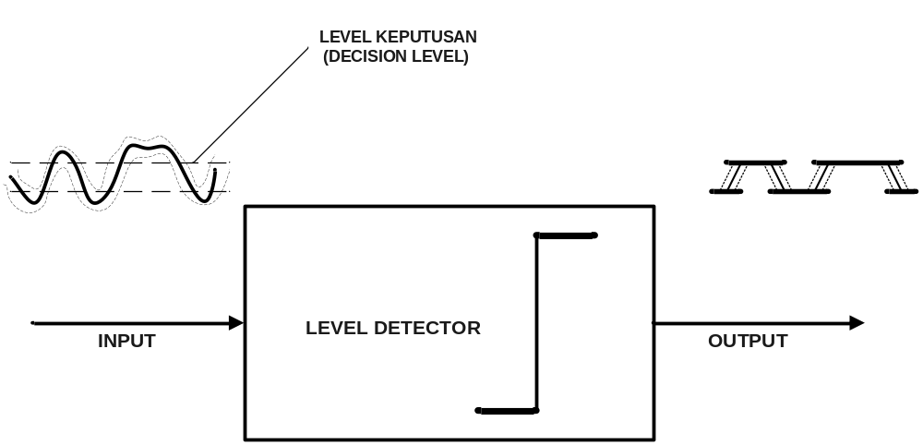
Berikut ini adalah uraian mengenai operasi yang mengasilkan suksesi dalam regenerasi :
Pertama-tama sebuah keputusan level diambil; yaitu untuk menentukan “1” atau “0” yang sudah diterima. Operasi ini ternyata pada tingkat tertentu dapat merekostruksi kembali pulsa-pulsa yang sudah terdistorsi/terpolusi noise itu

Slide 52
Kedua, sinyal clock diambil untuk memposisikan secra benar suksesi “1” dan “0” tanpa fluktuasi. Oleh karena itu diperlukan suatu cara untuk mengambil characteristic instant seperti yanag diilustrasikan oleh Gambar 1 adan 9.
Hal ini berhubungan dengan penggunaan komponen f_{R} = 1 / T , yang biasanya tidak ada pada spektrum sinyal digital (Gmabr 3).
Dalam prakteknya proses ini merupakan suatu tantangan untuk dapat mengekstrak sebuah komponen pada frekuensi dimana spektrumnya berharga nol.
Usaha untuk membagkitkan komponen clok ini yaitu dengan sebuah lokal oscilator yang dikunci (locked) pada harga nominal f_{R}

Slide 53
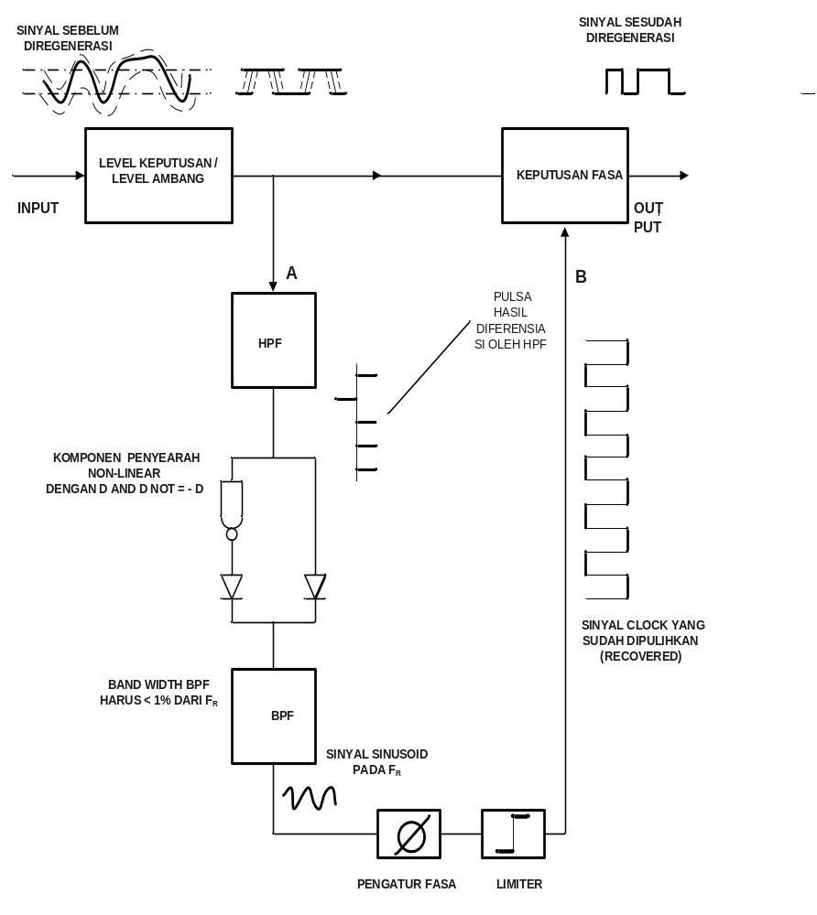
Gambar 12, mengilustrasikan proses regenerasi pulsa-pulsa sinyal yang sudah tidak memenuhi syarat.
Gambar 2.12

Slide 54
2.6 Line Code and Junction Code
Secara umum, frekuensi response media transmisi tidak selalu kompatibel dengan base band signal yang mana perlu dihindari pendistorsian spektrum sinyal digital, misalkan, sinyal kode biner digital yang dibahas pada awal sebelumnya.
Junction Code
Kode ini biasanya digunakan untuk konektivitas untuk jarak pendek di lokasi multiplexer-demultiplexer dan line terminal (cable atau radiolink)

Slide 55
Kode HDB3 : High Density Bipolar 3 Zeros substitution. Kode ini adalah kode bipolar dimana “0’s” dikodekan sebagai zero, sementara “1’s” secara bolak-balik dikodekan sebagai +1 dan -1 dengan return to zero, kecuali pada kasus dimana terjadi empat (4) “0’s” secara berurutan.
Tidak ada komponen spektrumnya pada frekuensi “0” dan harga nol tersebut akan diganti dengan deretan khusus untuk deretan “0’s” tersebut yang maksudnya adalah untuk memberikan fasilitas clock recovery
Empat “0” dalam deretan digantikan dengan :
000V or B00V
dimana V menunjukan bipolar violation
B adalah additional bipolarity sign

Slide 56
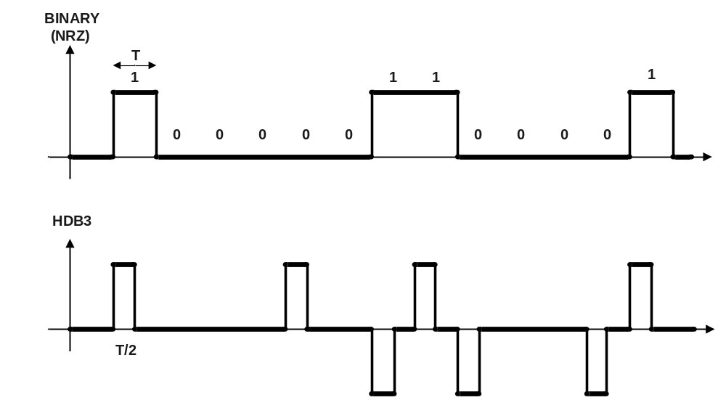
HDB3 Code
Deretan empat “0” diganti dengan 000V jika jumlah nilai “1’s” nya yang ditransmisikan berjumlah ganjil sejak bipolar violation terakhir, atau dengn B00V jika jumlah nilai “1’s”nya berjumlah genap.
Gambar 13 memberikan ilustrasi bagaimana proses transkoding dari deretan biner NRZ ke bentuk RZ HDB3, jenis kode ini biasanya digunakan untuk transmisi 2 Mbit/s, 8 Mbit/s and 34 Mbit/s

Slide 57
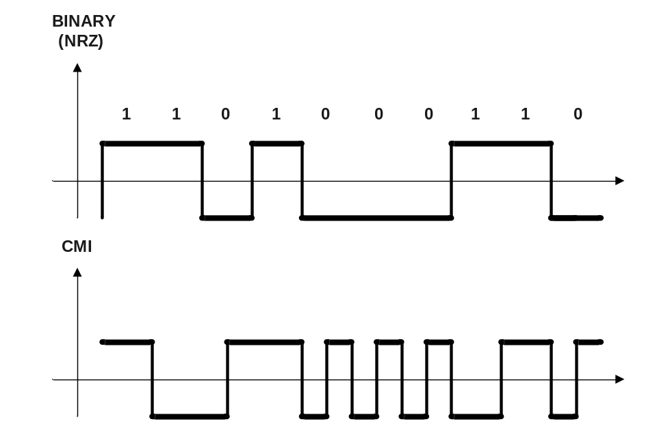
CMI Code
Kode lain yang disebut kode CMI (code mark inversion) secara langsung memberikan fasilitas clock extraction.
Simbol “1” direpresentasikan secara bergantian dengan dua level.
Simbol “0” mengubah level ditenganh-tengah bit sama dengan sinyal
Gambar 14 memberikan ilustrasi bagaimana proses transkoding deretan sinyal NRZ ke
bentuk CMI yang umumnya digunakan untuik kapasitas 140 Mbit/s

Slide 58
Line Code
Line code biasanya digunakan untuk transmisi jarak jauh dari sebuah radio link. Hal ini berkaitan dengan ramainya spectrum elektromagnetik yang harus kita hindari sebagai mana telah diutarakan sebelumnya.

Slide 59
Agar supaya dengan lebih cepat memahami bagaimana dapat amencapai tujuan mengurangi frekuensi saluran maksimum tersebut diatas, contoh teoritis adalah transcoding dari sinyal 2 Binary kedalam bentuk sinyal 1 Quaternary atau disingkat sebagai 2B/1Q.
Sinyal Quaternary dikodekan kedalam 4 keadaan (4 states). Proses pengkodean ini dijelaskan sebagai berikut:

Slide 60
Setiap 4 keadaan (state) kode quaternary dibuat agar sepadan dengan deretan biner dengan 2 bit yang diasosiasikan sebgai dibit (4 simbol yang memiliki padanan 4 keadaan ditentukan sebagai 0, 1, 2, dan 3.
Gambar 2.15
Deretan Biner | Deretan Quatener
00 | 0
01 | 1
11 | 2
10 | 3

Slide 61
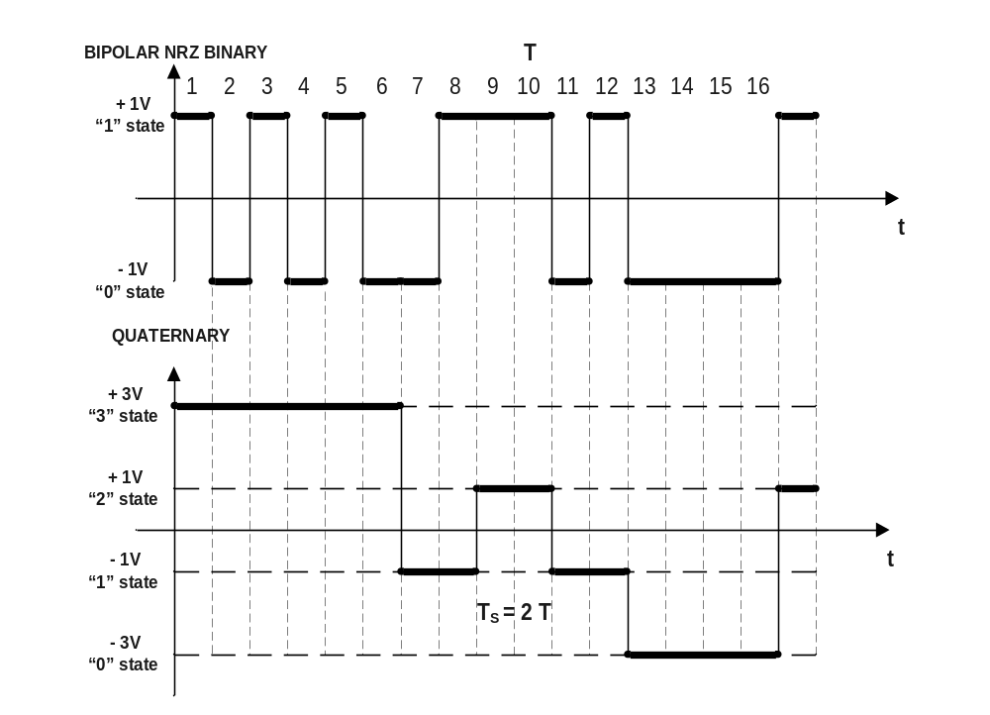
Tabel kebenaran seperti yang diperlihatkan pada Gambar 2.15 merupakan konvensi transcoding dari biner ke quaterner.
Gambar 2.16

Slide 62
Dari gambar diatas dapat dilihat bahwa dengan menurunkan frekuensi saluran maka akan menurunkan kecepatan modulasi T_{S} = 2 T.
Bit 1-2, kemudian 3-4, kemudian 4-5, dan seterusnya diasosiasikann sebagai pasangan bit atau dibit. Dengan menerapkann konvensi tabel kebenaran, maka keadaan yang mempunyai padanan terhadap simbol dari dua buah kode adalah:
Biner 0 → Pentransmisian dari – 1V
1 → Pentransmisian dari + 1V

Slide 63
Kuoterner 0 → Pentransmisian dari – 3V
1 → Pentransmisian dari – 1V
2 → Pentransmisian dari + 1V
3 → Pentransmisian dari + 3V
Masih dari Gambar 2.16 ditunjukan bahwa durasi simbol
yang dihasilkan dari kode kuotener menjadi dua kali lebih
panjang dibandingkan dengan durasi simbol kode biner,
yaitu TS = 2 T.

Slide 64
2.7 Kecepatan Modulasi
Hampir kebanyakan komunikasi data pada suatu jaringan melalui transmisi data serial. Bit –bit data atau simbol2 informasi yaitu simbol “1” atau simbol “0”, ditransmisikan melalui kanal komunikasi seperti kabel atau lintasan nirkabel (gelombang radio). Gambar dibawah menunjukan pola-pola bit atau simbol sinyal digital. Sinyal data ini disebut sebagai sinyal BASE BAND. Data switch antara dua level tegangan , seperti +3 V untuk binary 1 adan +0.2 V untuk binary 0. dalam format non-return-to-zero (NRZ), sinyal tidak pernah ke level tegangan NOL seperti pada format sinyal return-to-zero (RZ). signals.

Slide 65
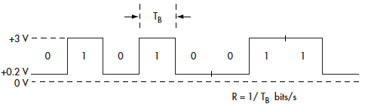
Baseband sinyal binary NRZ

Slide 66
Kecepatan modulasi (modulation speed) dinyatakan dalam :
BAUDS = 1/ T_{s} ( seconds)
Contoh sederhana ialah rate yang dinyatakan dalam bauds bisa jadi lebih kecil dari pada yang dinyatakan dalam bits per second, yang menunjukan kuantitas data yang ditransmisikan perdetik.

Slide 67
Baud Rate
Dengan menggunakan multiple symbols, multiple bits dapat ditransmisikan per symbol. Misalkan, jika symbol rate adalah 4800 baud dan masing-masing symbol merepresentasikan dua bit, maka translasi ke dalam overall bit rate adalah 9600 bits/s. If n adalah jumlah bits per symbol, maka jumlah symbol yang diinginkan adalah M= 2^{n}. Jadi, gross bit ratenya adalah:
Bit rate, D = baud rate x log₂M = baud rate x 3.32 log₁₀ M
Jika baud ratenya adalah 4800 dan ada dua bits per symbol, maka jumlah symbols adalah 2² = 4. Bit rate atau data rate adalah:
D = 4800 x 3.32 log(4) = 4800 x 2 = 9600 bits/s

Slide 68
Mengapa menggunakan multiple baud
Dengan mentransmisikan lebih dari satu bit per baud, data rates yang lebih tinggi dapat ditransmisikan pada bandwidth kanal yang lebih sempit. Ingat bahwa maksimum data rate ditentukan oleh bandwidth kanal transmisi yang tersedia.
Dengan mengasumsikan data bolak-balik 1 dan 0 , secara teoritis bit rate maksimum D untuk bandwidth B yang diketahui :
D = 2B atau bandwidth untuk bit rate maksimum adalah :
B =D/2
Mentransmisikan sinyal 1Mbit/s memerlukan:
B = 1/2 = 0.5 MHz or 500 kHz
Apabila menggunakan modulasi multilevel multiple bits per symbol, maka data rate maksimum adalah:
D = 2B log₂M (Teorema Nyquist)
Disini, M adalah jumlah symbols per symbol interval:
log₂M = 3.32 log₁₀M

Slide 69
Teorema Nyquist mengatakan bahwa maximum bit rate (D _{max}, dalam bits/detik) untuk kanal dengan bandwidth bandwidth (B, dalam Hz) adalah:
D _{max} <= 2 B log₂ M
Bandwidth yang diperlukan dengan jumlah level tertentu yang berbeda untuk kecepatan yang diinginkan dihitung sebagai :
B = D/2 log₂M
log₂M = 3.32 log₁₀ (4) = 2
B = 1/2(2) = 1 /4 = 0.25 MHz = 250 Khz

Slide 70
Jumlah symbol yang diperlukan untuk mendapatkan data rate yang diinginkan pada bandwidth yang tetap (fixed) dapat dihitung sebagai:
log₂M = D/2B
3.32 log₁₀M = D/2B
log₁₀M = D/2B = D/6.64B
Then:
M = log^{–1} (D/6.64B)
Dengan menggunakan contoh sebelumnya, jumlah symbol yang diperlukan untuk menstransmisikan 1 Mbit/s pada kanal 250-kHz dapat dihitung sebagai :
log₁₀M = D/6.64B = 1/6.64(0.25) = 0.602
M = log^{–1} (0.602) = 4 symbols

Slide 71
Perhitungan ini mengasumsikan kanal bebas noise (noise-free channel). Memperhitungkan noise memerlukan aturan/hukum yang sudah dikenal baik yaitu Shannon-Hartley law:
C = B log₂ (S/N + 1)
C adalah kapasitas kanal dalam bits per second, B adalah bandwidth dalam Hertz. Dan S/N adalah perbandingan daya signal-to-noise.
Dalam alur yang logis:
C = 3.32B log₁₀(S/N + 1)
Berapa rate maksimum dalam sebuah kanal 0.25-MHz dengan S/N 30dB? 30dB adalah faktor 1000. Maka, rate maksimum adalah: C = 3.32B log₁₀(S/N + 1) = 3.32(.25) log₁₀ (1001) = 2.5 Mbits/s

Slide 72
Shannon-Hartley law secara spesifik tidak menyatakan bahwa modulasi multilevel harus diterapkan untuk mencapai hasil teoritis tsb. Dengan menggunakan prosedur sebelumnya akan terlihat berapa banyak bits per symbol yang diinginkan:
log₁₀M = C/6.64B = 2.5/6.64(0.25) = 1.5
M = log^{–1} (1.5) = 32 symbol
Dengan menggunakan 32 symbols, berarti lima bits per symbol (2⁵ = 32).

Slide 73
Beberapa contoh pemakaian Baud rate
Secara virtual semua koneksi data berkecepatan tinggi menggunakan beberapa bentuk transmisi broadband. Wi-Fi wireless menggunakan QPSK, 16QAM, dan 64QAM pada skema modulasi orthogonal frequency-division multiplex (OFDM). Hal ini juga sama untuk WiMAX dan teknologi selular Long-Term Evolution (LTE) 4G. Cable TV dan high-speed Internet access menerapkan 16QAM dan 64QAM untuk membawa TV analog dan digital. Sementara satelit menggunakan QPSK dan berbagai versi dari QAM.

Slide 74
Sistem Land mobile radio (LMR) unutuk public safety baru-baru ini mengadopsi standard untuk voice dan data modulasi 4FSK. Usaha mempersempit pita frekuensi (narrowbanding) dirancang untuk mengurangi bandwidth yang diperlukan dari 25 kHz per kanal ke 12.5 kHz, dan akhirnya 6.25 kHz. Sebagai hasil, akan bertambahnya jumlah kanal radio tanpa peningkatan alokasi spektrum frekuensi.

Slide 75
U.S. high-definition TV menggunakan metode modulasi yang dikenal eight-level vestigial sideband, atau 8VSB. Metode ini menggunakan tiga bit per simbol untuk delapan level amplituda yang memungkinkan pentransmisian 10,800 symbols/s. pada 3 bits per symbol, yang merepresentasikan gross bit rate of 3 x 10,800 = 32.4 Mbits/s. Apabila dikombinasikan dengan VSB yang hanya mentransmisikan satu sideband penuh (one full sideband) dan vestige, high-definition video dan audio dapat ditransmisikan dalam kanal TV dengan lebar 6-MHz.

Slide 76

Contoh 1 : Baud rate 1 kBd = 1,000 Bd sinonim dengan symbol rate 1,000 symbols per second. Dalam kasus sebuah modem, hal ini sama dengan 1,000 tones per second, dan dalam kasus line code, ini sama dengan 1,000 pulses per second. Jadi symbol duration time adalah 1/1,000 second = 1 millisecond.
Jadi baud rate = symbols rate dapat dinyatakan dalam persamaan dibawah berikut,
Dimana f_{s} adalah symbol rate

Slide 77
Contoh 2: Sebuah teknik transmisi menggunakan satu kilohertz bandwidth untuk mentransmisikan 1,000 bits per second. Berapa spectral effeciencynya?
Jawab : 1 (bit/s)/Hz.

Slide 78
Contoh 3: Sebuah modem V.92 untuk jaringan telepon (PSTN) dapat mentransfer 56,000 bit/s downstream and 48,000 bit/s upstream melalui jaringan telepon analog. Dengan adanya proses filtering di sentral telepon, maka band frekuensinya dibatasi antara 300 hertz dan 3,400 hertz, artinya bandwidthnya adalah 3400 − 300 = 3100 hertz. Berapa spectral efficiency atau modulation efficiency (β) ?
Jawab : Jadi β = 56,000/3,100 = 18.1 (bit/s)/Hz downstream, dan 48,000/3,100 = 15.5 (bit/s)/Hz upstream.

Slide 79
3. DIGITISASI RADIO LINKS
Secara umum karakteristik akses radio dapat dijelaskan sebagai
berikut:
Pada tingkat Base-band (BB)
Radio links berperilaku kurang lebih seperti Low Pass Filter (LPF), dengan cut-off frequency kira-kira 13 MHz. frekuensi nol tidak ditransmisikan.
Pada tingkat Intermediate Frequency (IF)
Radio links berperilaku seperti Band-Pass Filter (BPF), dengan frekuensi center di frekuensi 70 Mhz dengan response amplitude (amplitude response) yang dibatasi, biasanya oleh limiter.
Pada tingkat Super High Frequency (SHF)
Hal ini akan tergantung kepada antenna accesses. Radio links berperilaku seperti Band Pass Filter (BPF) yang band width nya tergantuing kepada konvensi pembagian frekuensi dari spektrum elektromagnet. Band frequency bisa 400 MHz to 4 GHz, 700 MHz to 6.5 GHz or 1 GHz to 11 GHz

